Slide 1
«Интеграция образовательных областей «художественно-эстетическое развитие дошкольников»
и «познавательное развитие дошкольников»по ФГОС ДО» Дети должны жить в мире красоты, сказки, музыки, рисунка, фантазии, творчества. В.А.Сухомлинский
Музыкальный руководитель Весновская Юлия Павловна

Slide 2
Задачи:
Образовательные:
Расширять кругозор детей, обогащать знаниями о мире музыки, способствуя удовлетворению познавательных потребностей дошкольников в процессе музыкальной деятельности.
Развивающие:
Развивать познавательные и интеллектуальные музыкальные способности детей в процессе совместной со взрослыми музыкальной деятельности.
Воспитательные:
Воспитывать у детей интерес к миру музыки, поддерживая детскую любознательность и активность.

Slide 3
Один из основных принципов Стандарта
– реализация программы в формах, специфических для детей данной возрастной группы, прежде всего в форме игры, познавательной и исследовательской деятельности, в форме творческой активности, обеспечивающей художественно-эстетическое развитие ребенка.
Один из основных принципов дошкольного образования (по ФГОС ДО)
– формирование познавательных интересов и познавательных действий ребенка в различных видах деятельности.

Slide 4
«Благодаря познавательному интересу и сами знания, и процесс их приобретения становятся движущей силой развития интеллекта и важным фактором воспитания личности». (А.И. Савенков, Д.П.Н., профессор кафедры психологии МПГУ)

Slide 5
На музыкальных занятиях активизируются познавательные процессы: восприятие, мышление, воображение, внимание, память при получении конкретных знаний, умений и навыков.

Slide 6
Виды музыкальной деятельности:
Восприятие (слушание) музыки.
Исполнительство: пение, музыкально-ритмические движения, игра на детских музыкальных инструментах.
Творчество: песенное, танцевальное, музыкально-игровое, импровизация на музыкальных инструментах.

Slide 7
Музыкально-образовательная деятельность:
общие сведения о музыке, специальные знания, связанные с различными видами музыкальной деятельности.

Slide 8
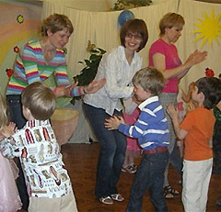
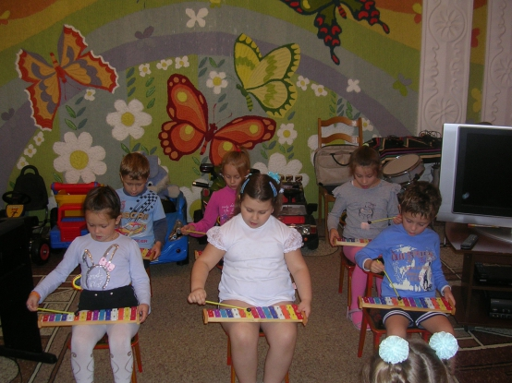

Slide 9
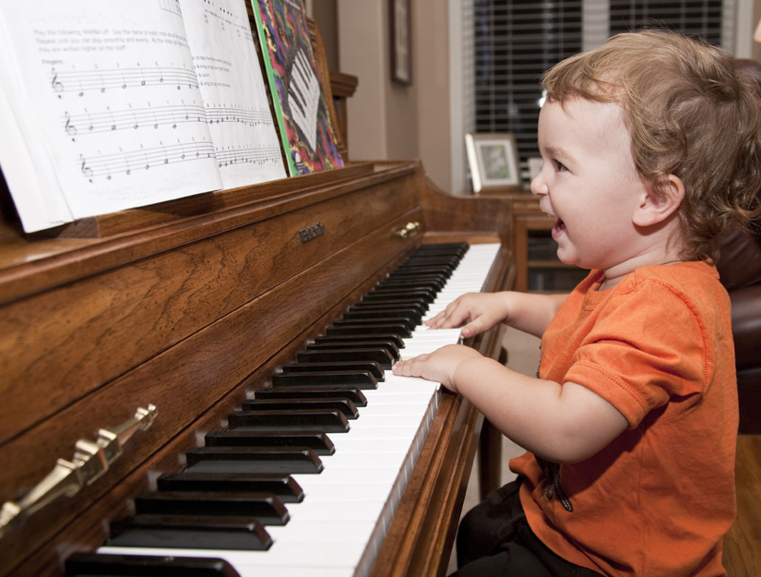

Slide 10
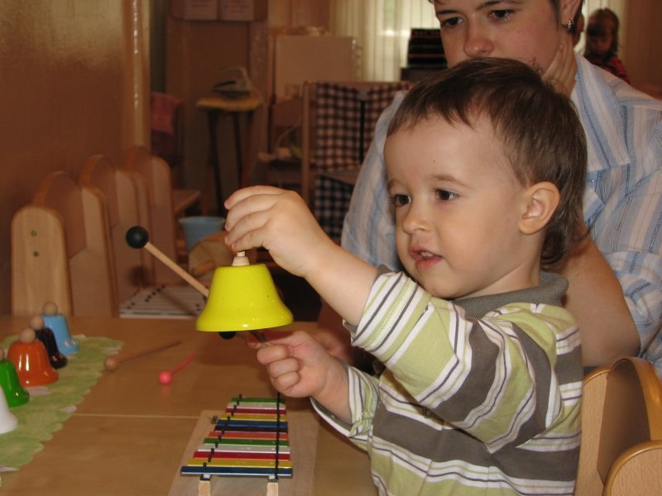
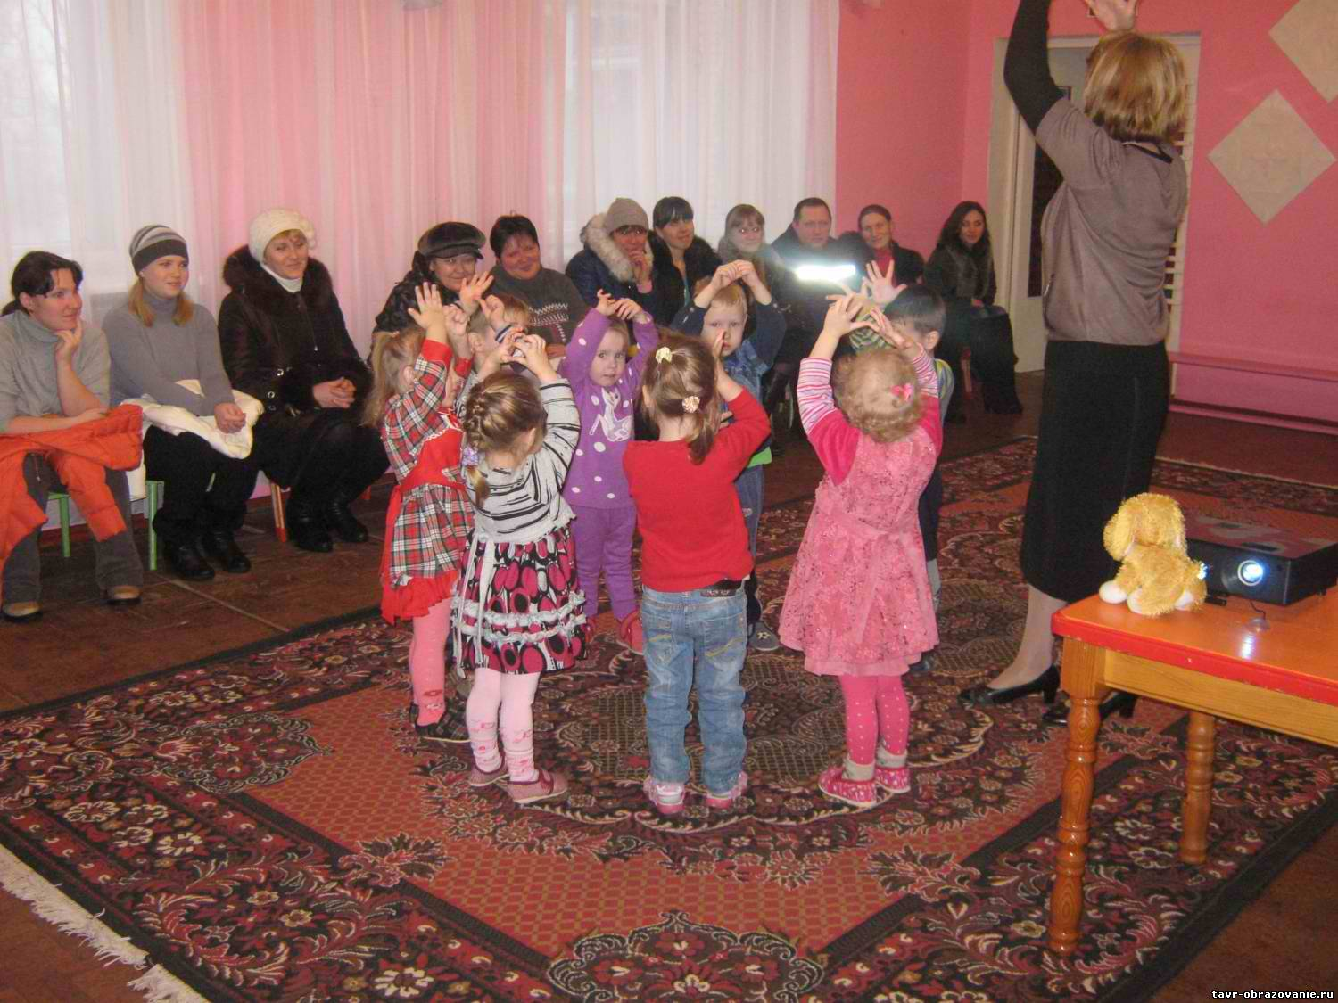

Slide 11
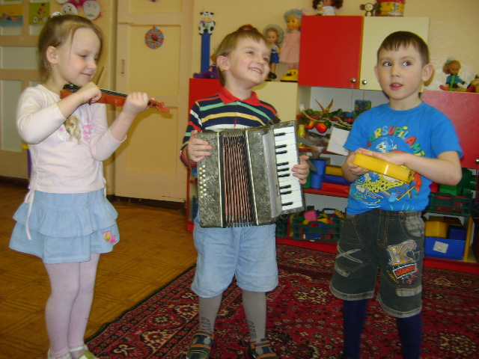

Slide 12
Главное требование ФГОС ДО
– создание условий, способствующих эмоциональному благополучию каждого ребенка, его успешной социализации.

Slide 13
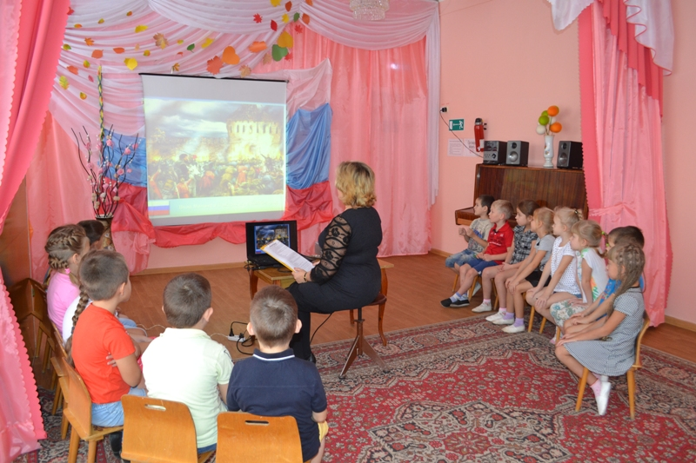

Slide 14
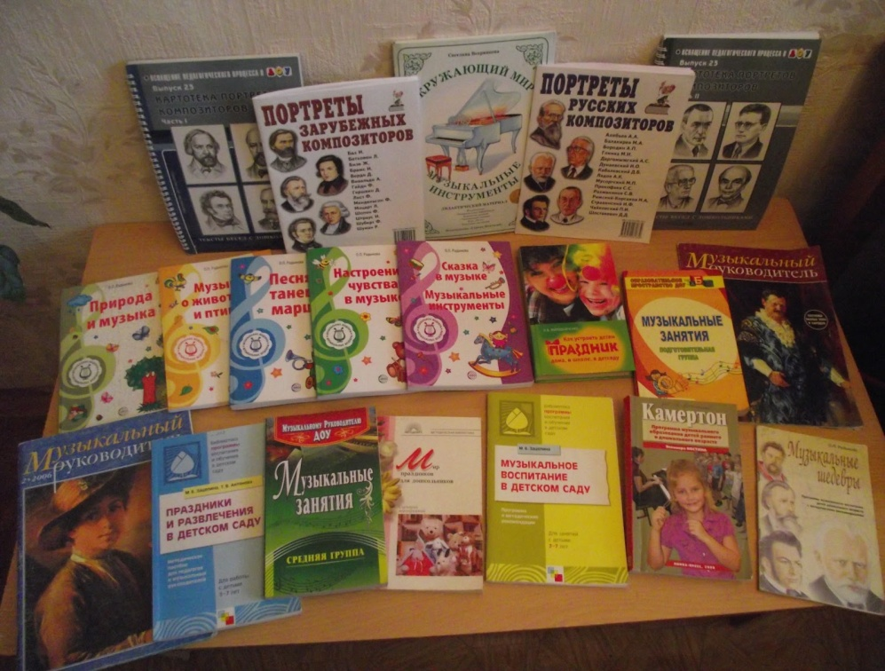
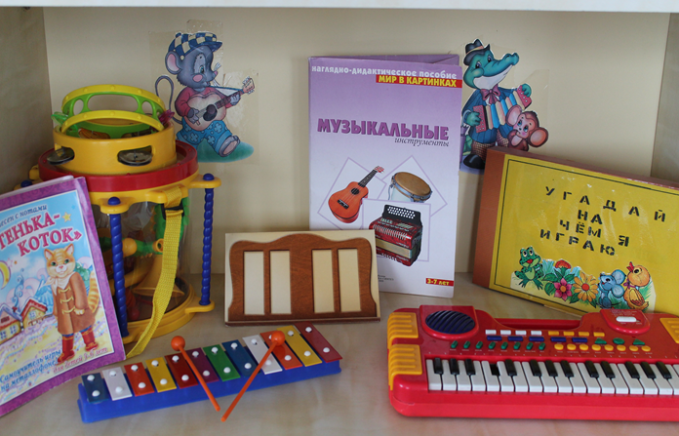
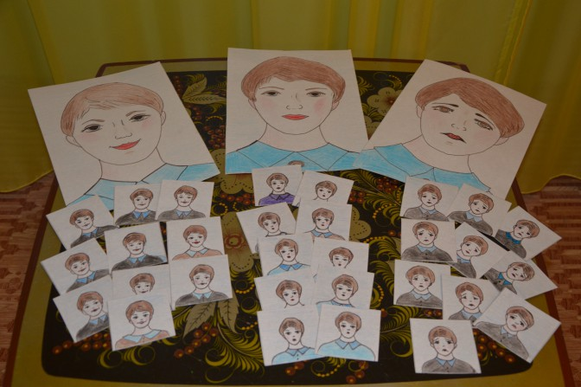
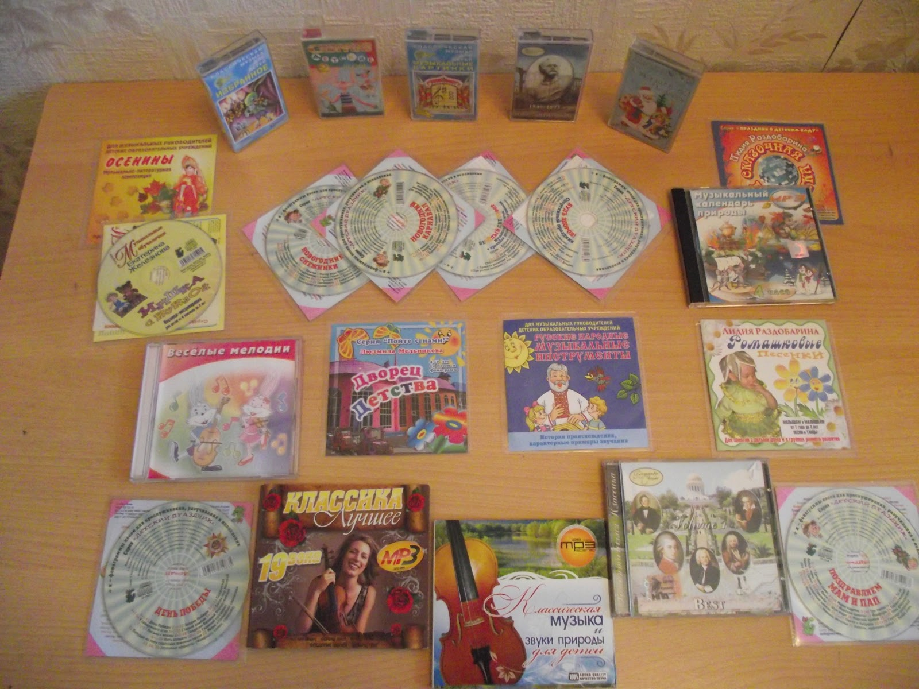

Slide 15
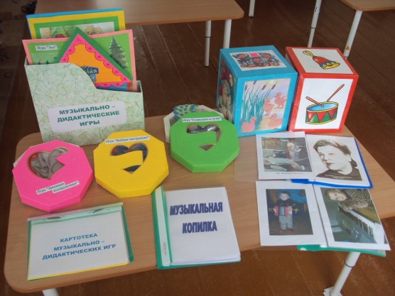
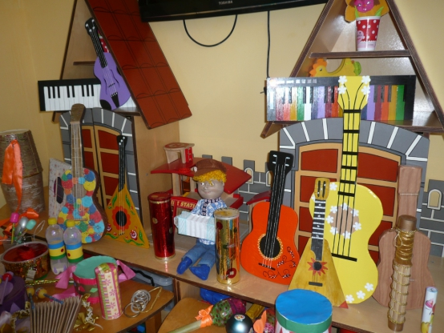

Slide 16
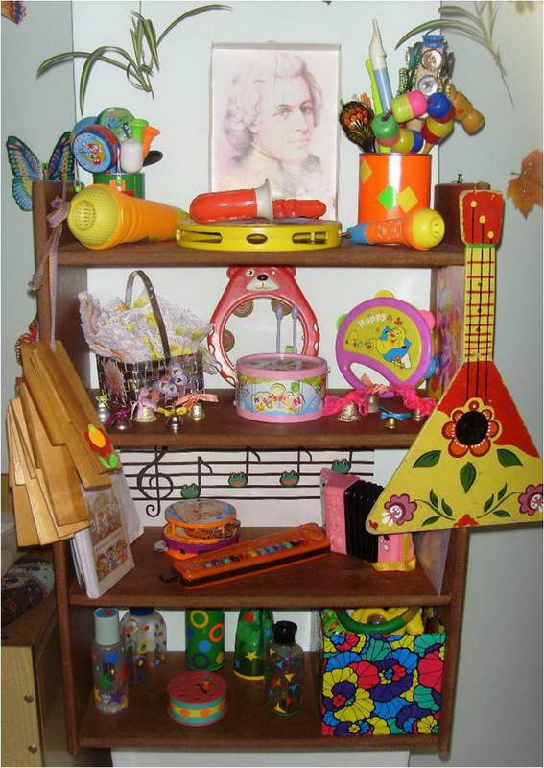

Slide 17
Музыкально-познавательное развитие дошкольников определяется (оценивается) степенью их заинтересованности, увлеченности, включением в совместную деятельность, применением на практике полученных знаний.

Slide 18
Вывод:
Интеграция музыкального образования в другие виды детской деятельности способствует обогащению музыкального опыта ребенка и делает жизнь детей радостней и ярче.

Slide 19
Развивая ребёнка музыкально, мы способствуем становлению гармонично развитой личности.

Slide 20
СПАСИБО
ЗА ВНИМАНИЕ!

